Slide 1


研究健身者對於高蛋白外帶杯之市場接受度

Slide 2
目的
分析架構
母體
研究假說
調查方式
問卷設計
CONTENTS
抽樣方式

Slide 3
母體
台北市大型連鎖健身俱樂部
與市立運動中心健身房之使用者
目的
衡量開一家高蛋白外帶杯的飲品店，想知道市場有多大，市場接受度有多高。
抽樣方式
以台北市各行政區為層，健身房健身房為群抽樣
調查方式
面訪

Slide 4








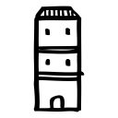

Notes:
最左邊的人是習慣前往的健身房位在台北市內
中間是每個行政區所擁有的健身房數量示意圖
最後則是每一區都抽出等量的健身房數量作為將前往發放問卷的地點

Slide 5
分析架構
影響原因(市場方向)
市場需求程度
涉入程度
重視程度
健康
口味
方便性
價格
作為
理解
作為
理解

Slide 6


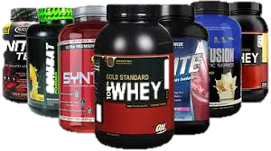
研究假說
在外出沖泡蛋白飲不方便
沖泡蛋白飲口味不佳
市場價值足以支撐店面營運成本

Slide 7
問卷設計

Slide 8
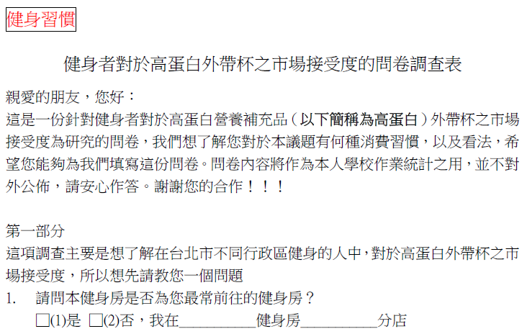

Slide 9
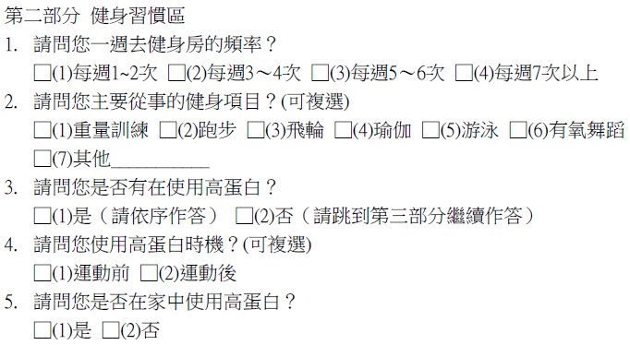

Slide 10
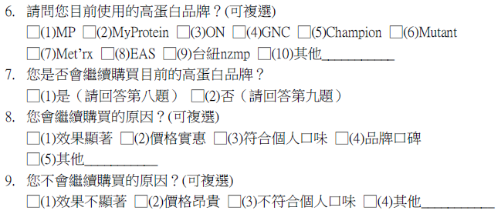

Slide 11
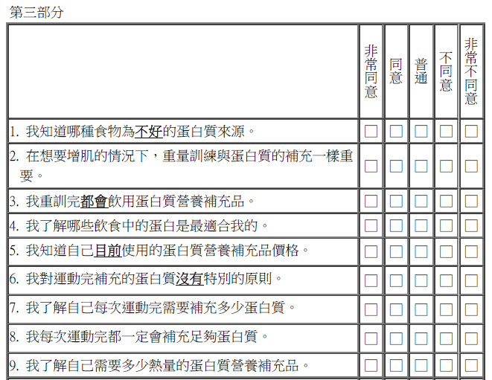
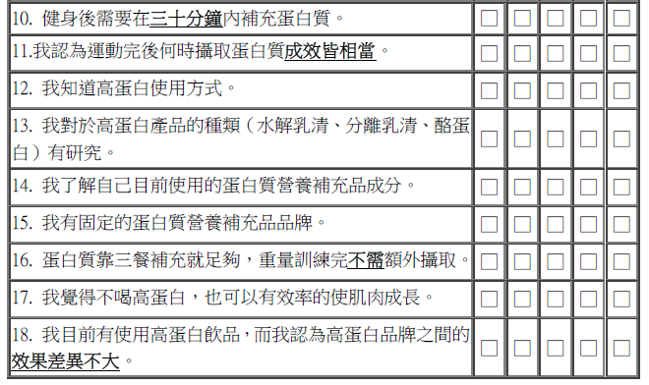

Slide 12
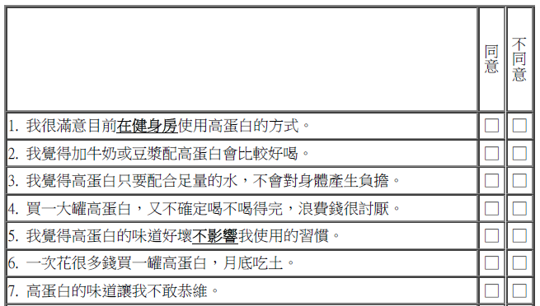
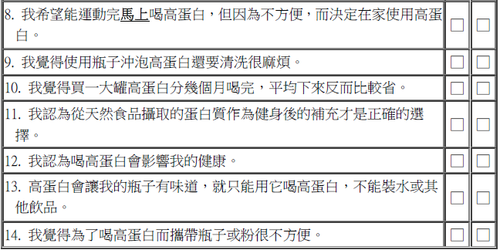

Slide 13
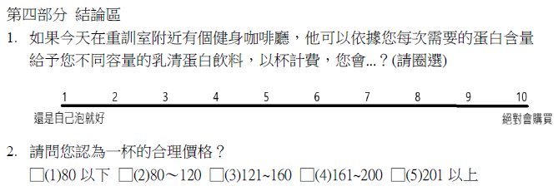

Slide 14
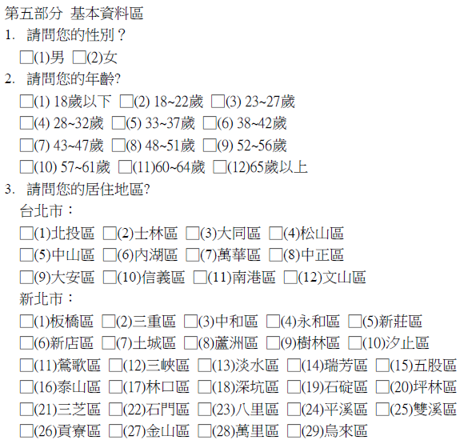

Slide 15
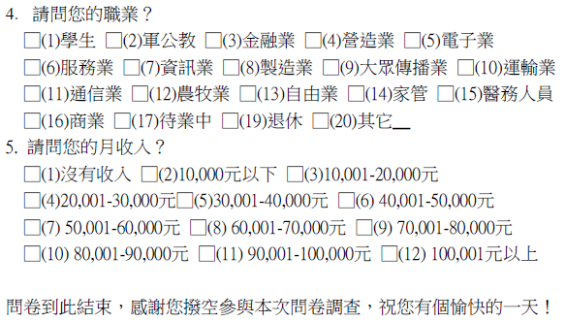

Slide 16
THANK
FOR
YOUR
LISTENING

